Slide 1
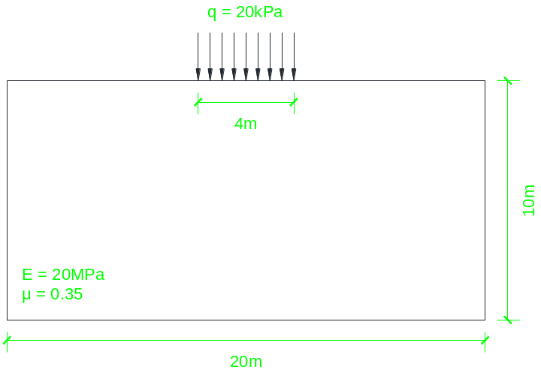
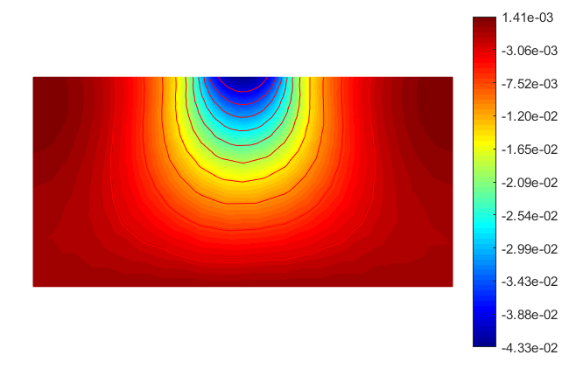
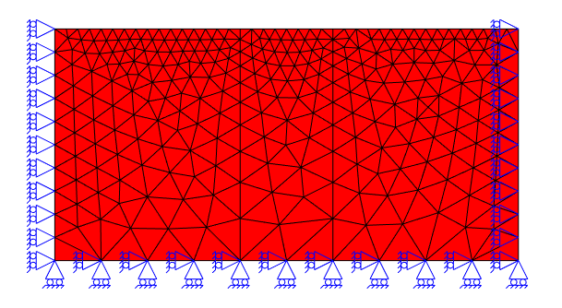
材料非线性——Matlab有限元编程
Part1 三角形三节点单元+平面应变
Part2 非线性迭代算法（切线刚度法+初应力法+初应变法）

Slide 2
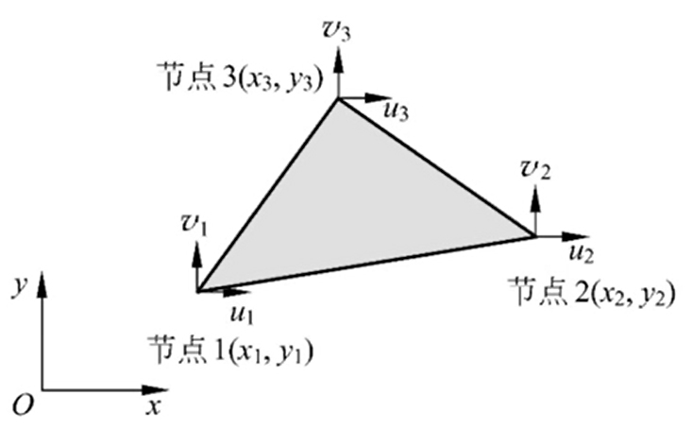


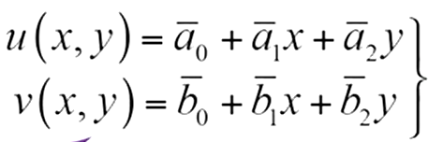
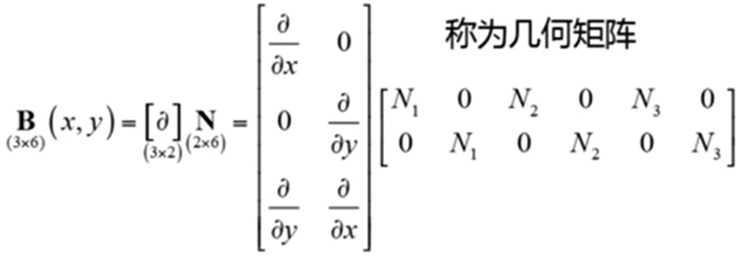


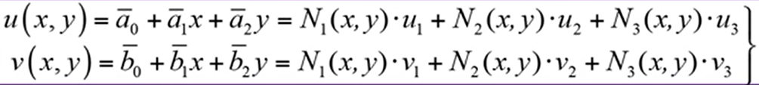
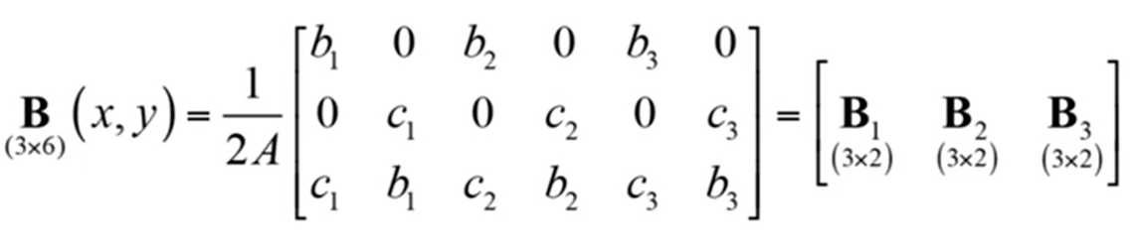

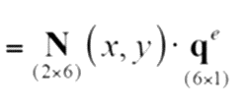
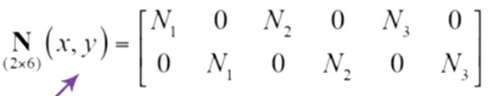
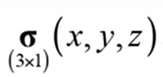

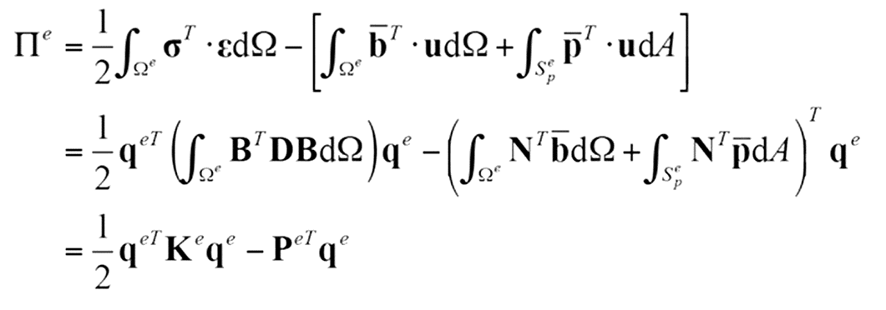
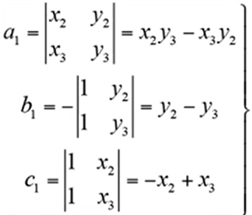
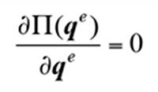

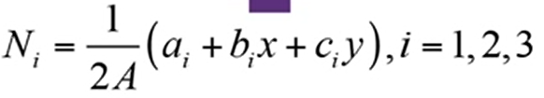
三角形三节点单元刚度矩阵
1
3
2
物理方程（平面应变）
4

Slide 3
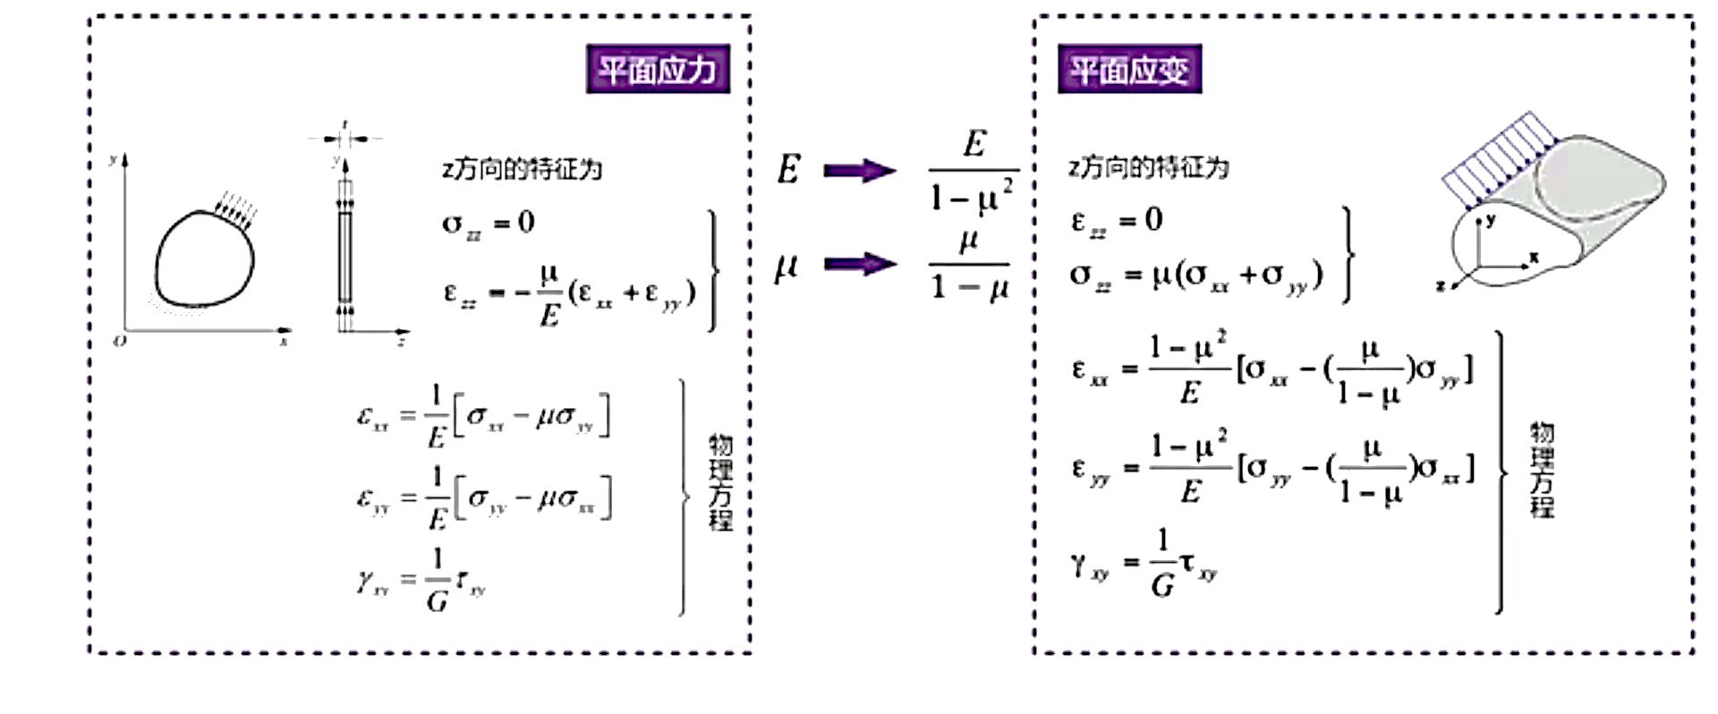
平面应力与平面应变
平面应力
平面应变

Slide 4
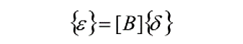

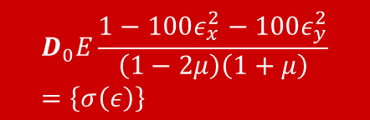
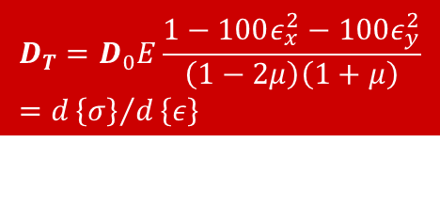
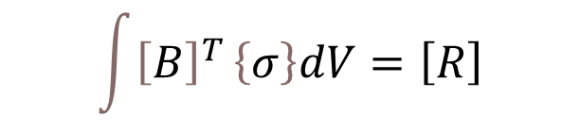

材料非线性
$$D_{T}=D_{0}E\frac{1−100ε_{x}^{2}−100ε_{y}^{2}}{\left(1−2μ\right)\left(1+μ\right)}=d{\left\{σ\right\}}/d\left\{ε\right\}$$
几何方程
线性
切线刚度法
应力形式
平衡方程
$$\int{{\left[B\right]}^{T}}\left\{σ\right\}dV=\left[R\right]$$
$$D_{0}E\frac{1−100ε_{x}^{2}−100ε_{y}^{2}}{\left(1−2μ\right)\left(1+μ\right)}=\left\{σ\left(ε\right)\right\}$$
线性
初应力法
物理方程（非线性）
初应变法
$D_{0}^{−1}\frac{(1−2μ)(1+μ)}{E+(σ_{x}+σ_{y})}=\left\{ε(σ)\right\}$
位移形式
平衡方程
非线性

Slide 5
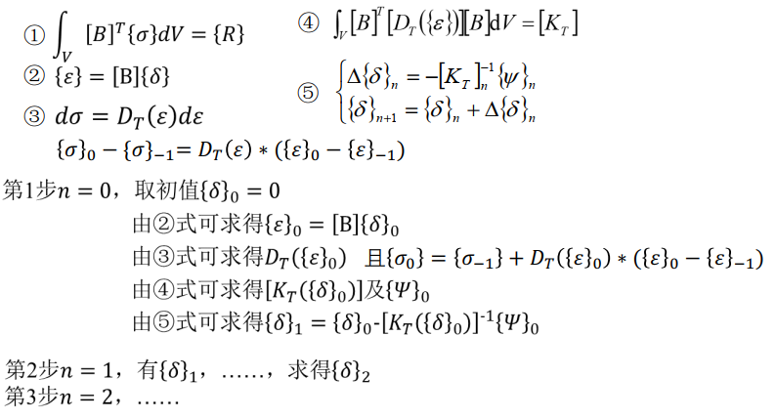
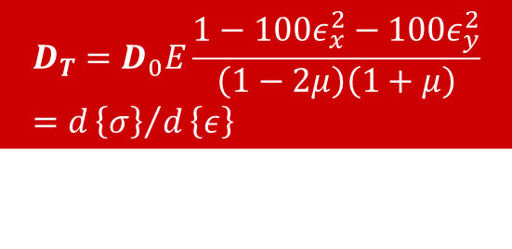
牛顿-拉普森迭代法（切线刚度法）
切线刚度本构方程
$$D_{T}=D_{0}E\frac{1−100ε_{x}^{2}−100ε_{y}^{2}}{\left(1−2μ\right)\left(1+μ\right)}=d{\left\{σ\right\}}/d\left\{ε\right\}$$

Slide 6
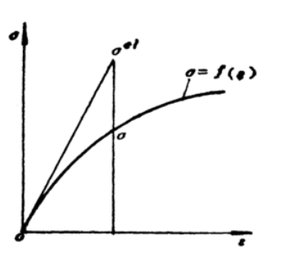
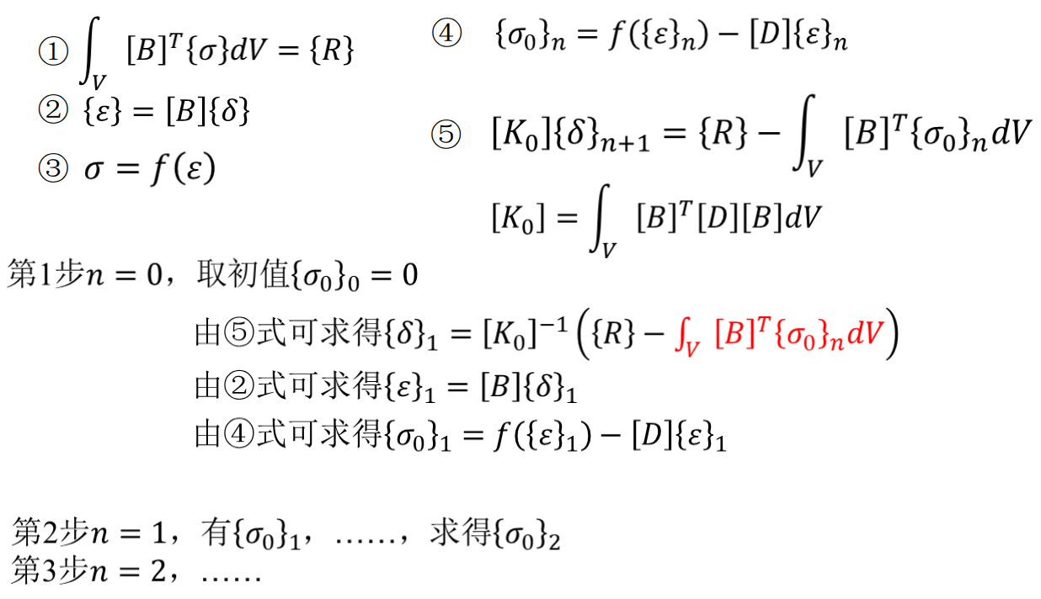
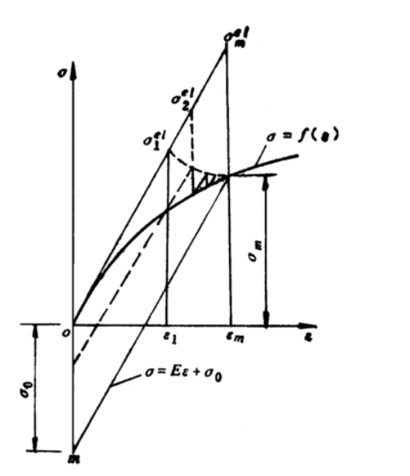
初应力法

Slide 7
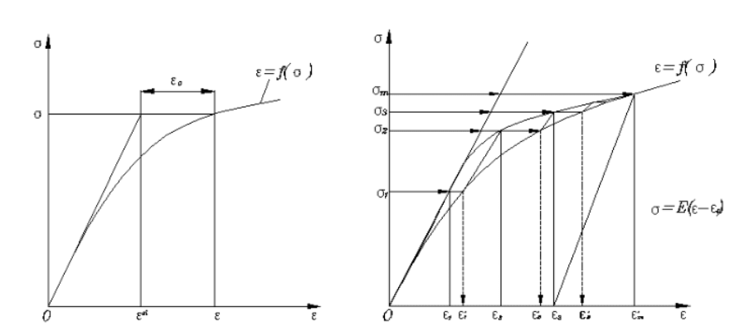
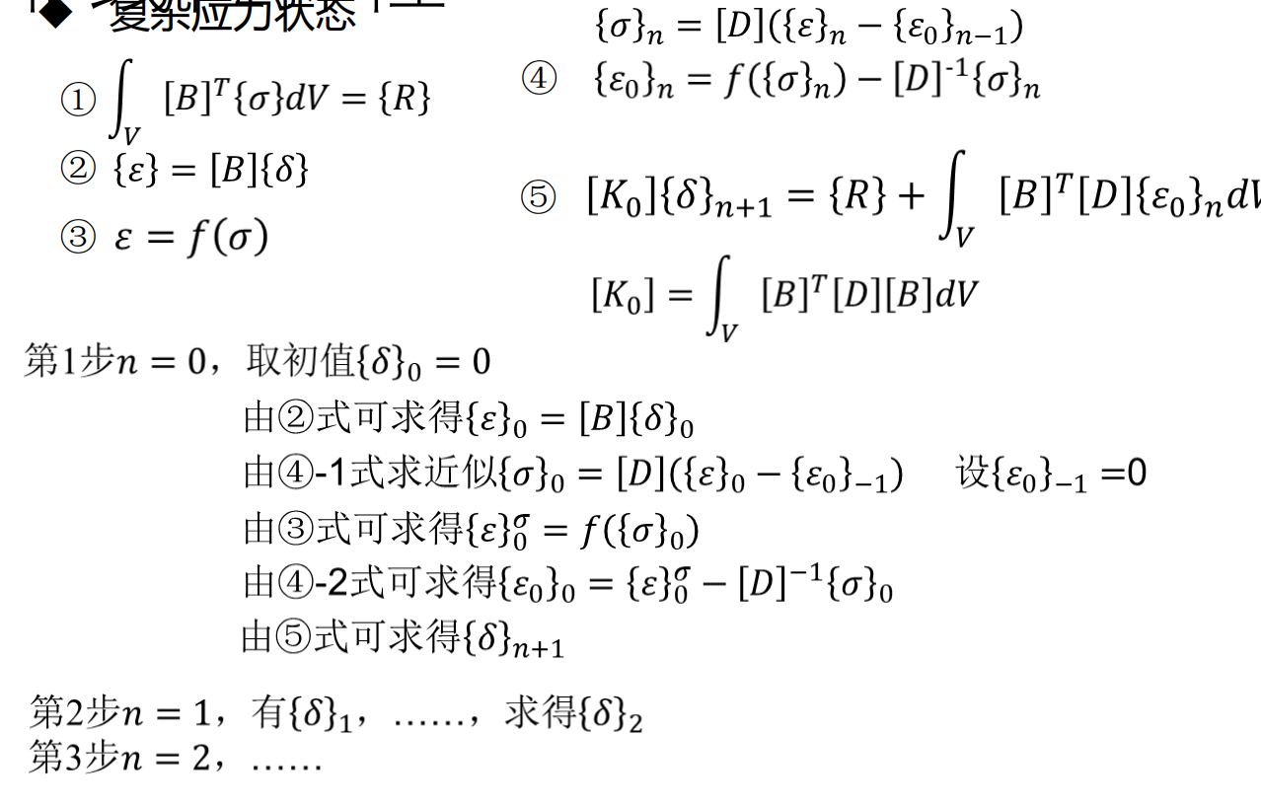
初应变法

Slide 8

听说一键三连+关注的人会有好运哦！

Slide 9
Thank you!
Email address: pianchao223@163.com
QQ: 573023534

